Slide 1
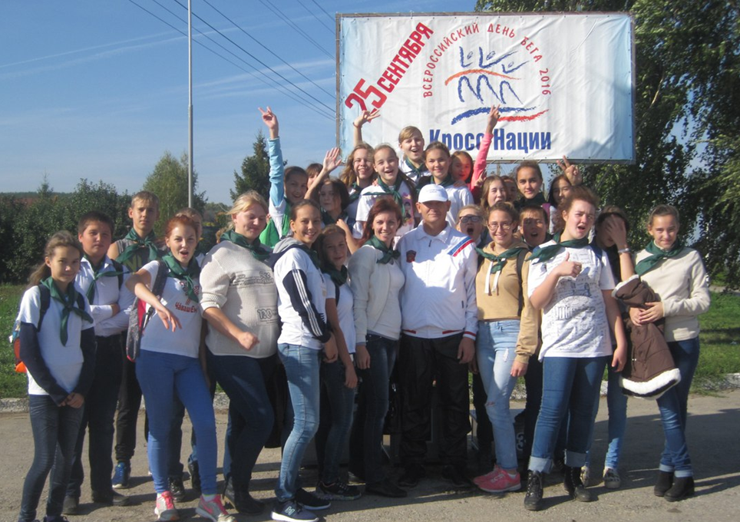
Деятельность волонтерского отряда
«От сердца к сердцу»
МАОУ «Козловская СОШ №2»

Slide 2
Волонтёрство – это добровольная деятельность, выбранная сознательно и не имеющая коммерческой выгоды.
Волонтерство — это проявление гражданской активности, причем через практику конкретных дел и действий.
Волонтерская деятельность способствует
обучению воспитанию личности

Slide 3
Направления работы.
Патриотическое направление
Пропаганда здорового образа жизни
Экологическое направление
Событийное волонтерство
Социальное направление

Slide 4
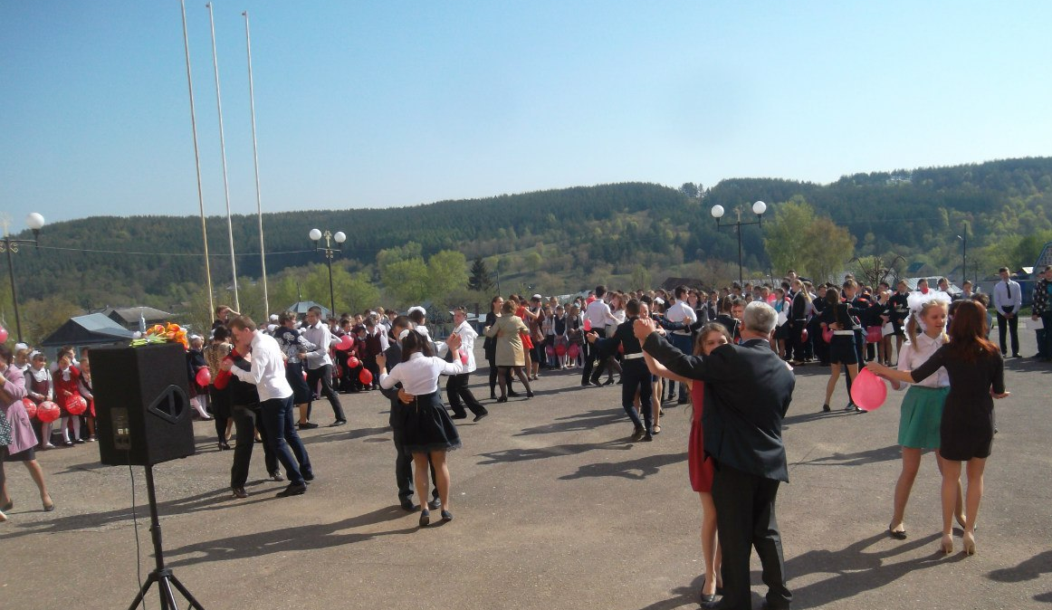
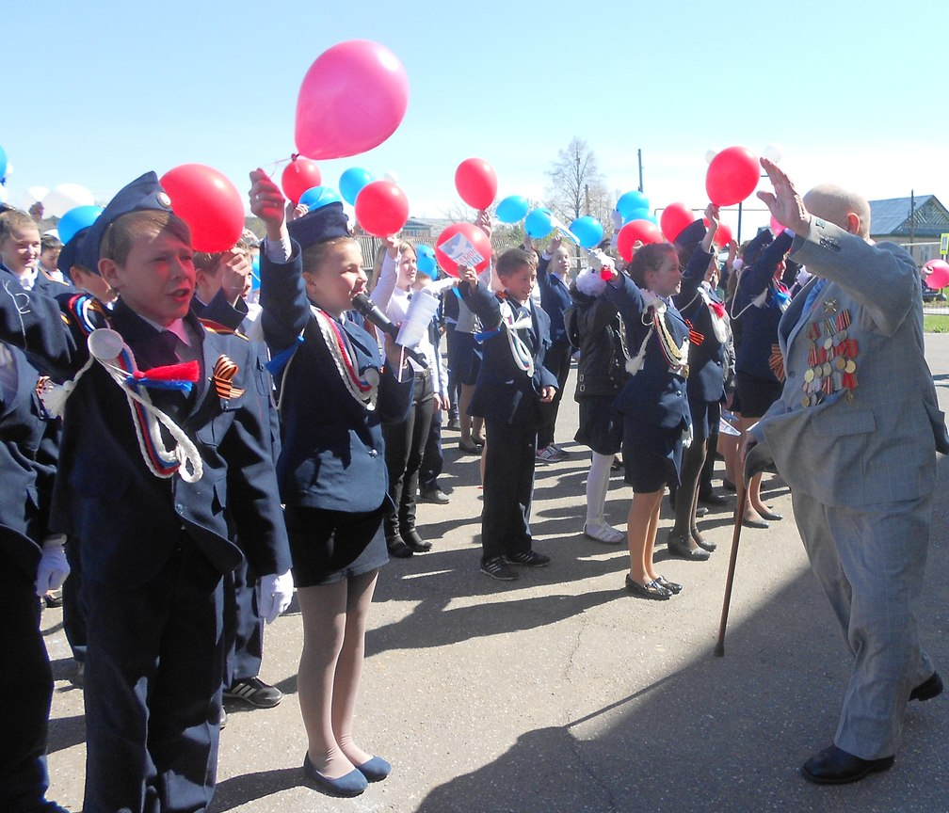
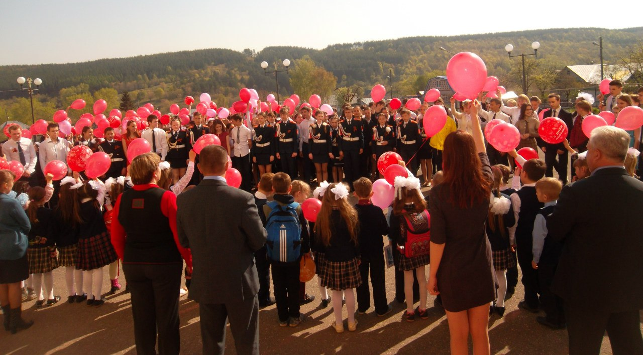
Волонтеры Победы.
Флешмоб «Вальс Победы»

Slide 5
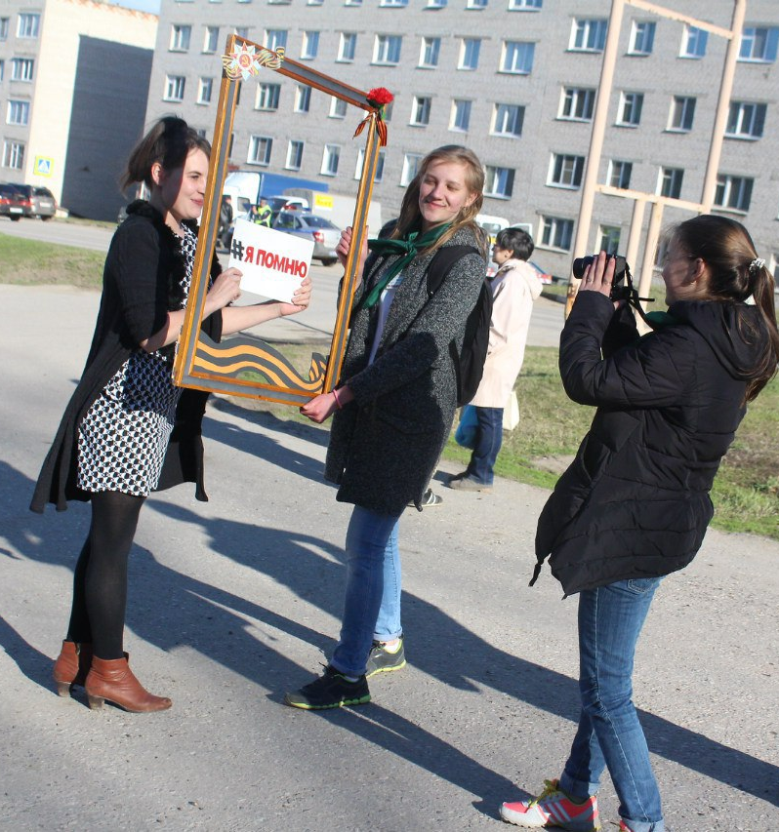
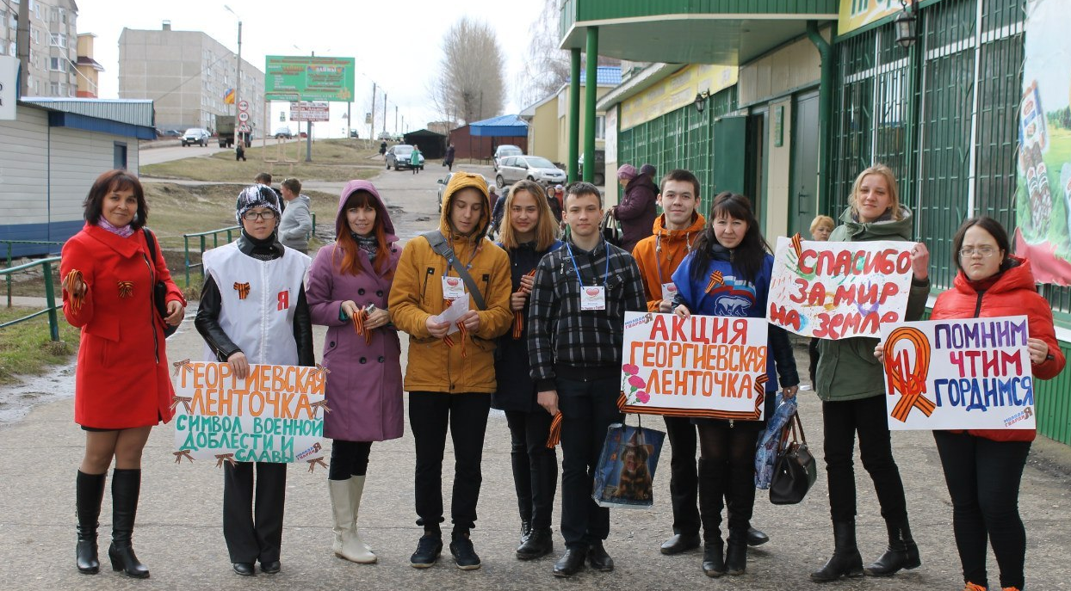
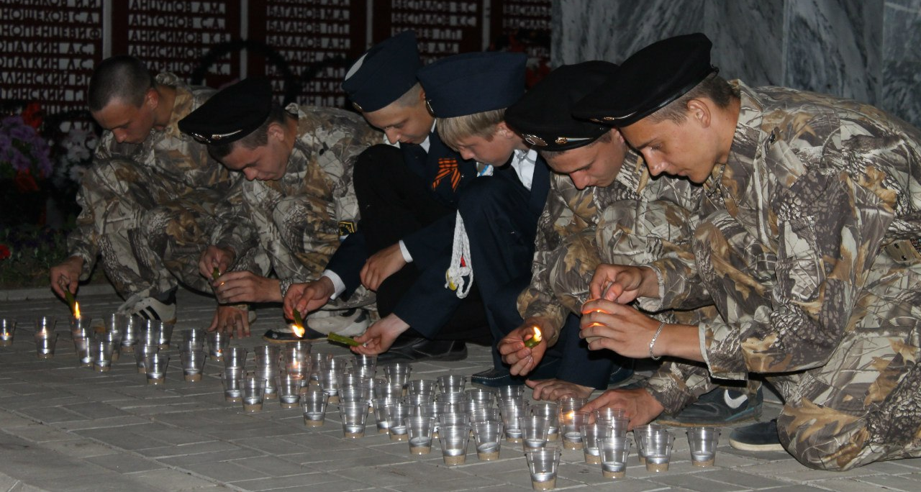
Всероссийские дни единых действий.
«Георгиевская ленточка»
«Георгиевская ленточка»
«Свеча Памяти»

Slide 6
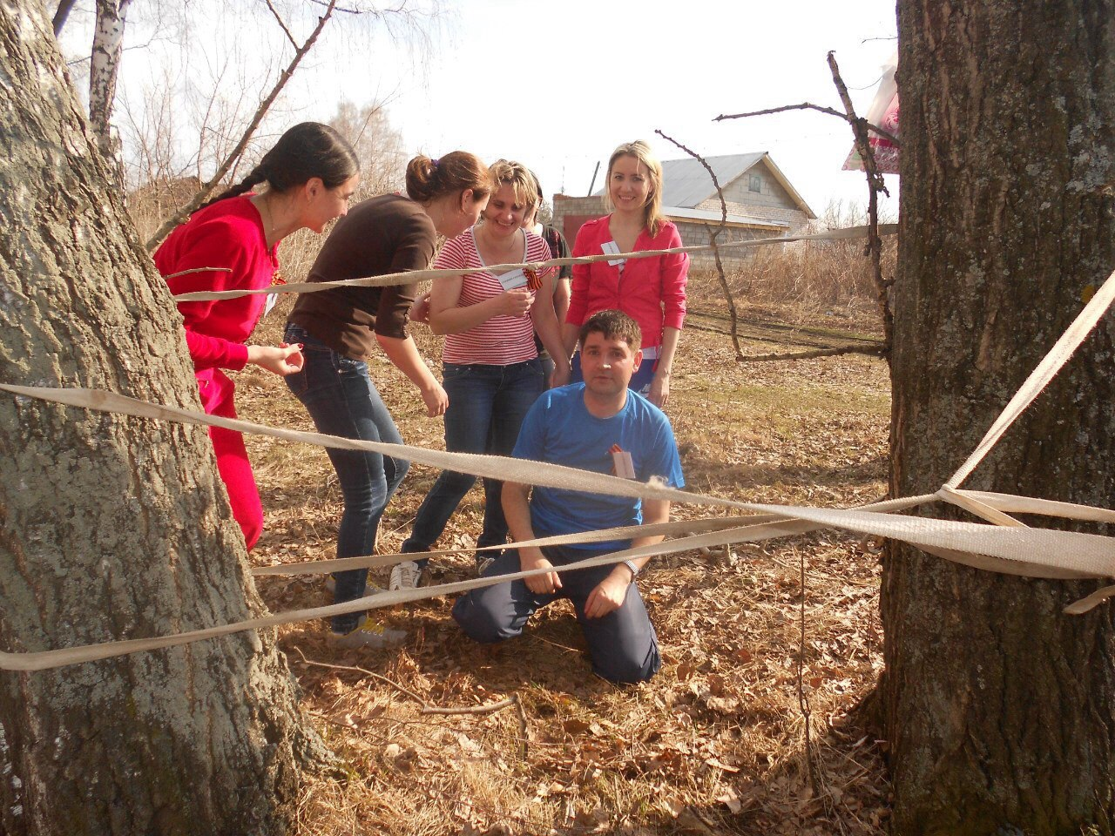
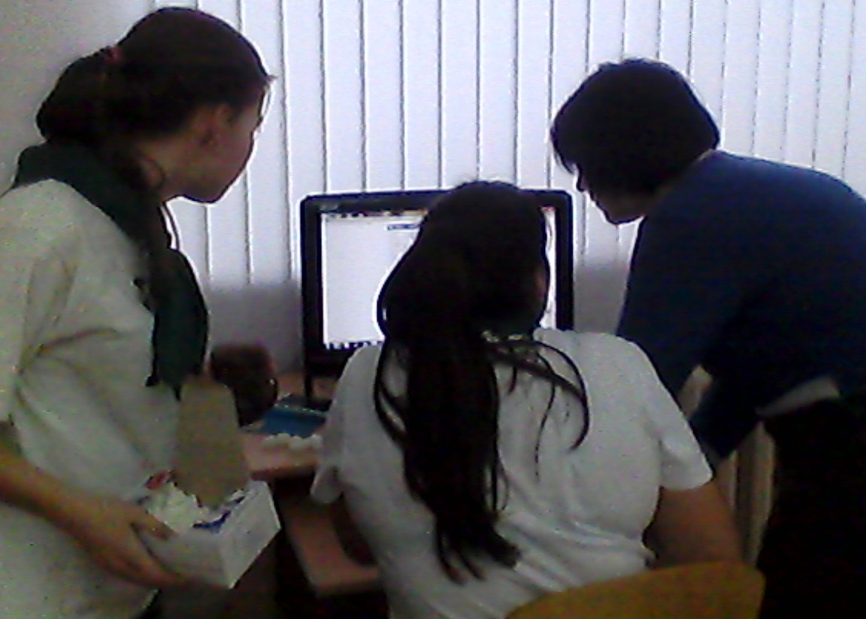
Всероссийские исторические квест-игры
«Сталинградская битва»
«На Берлин!»

Slide 7
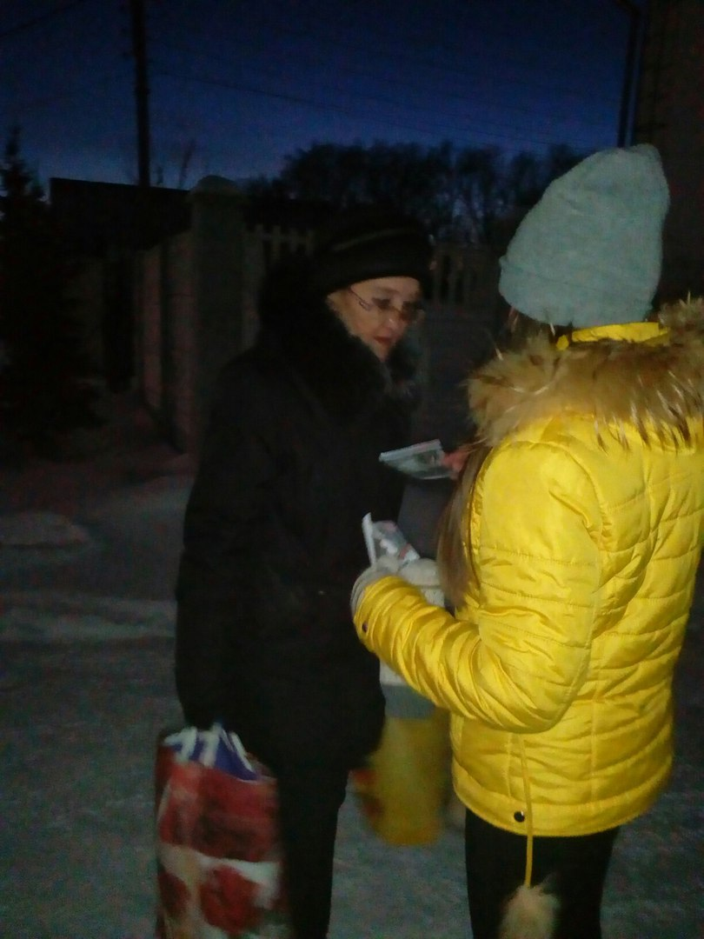
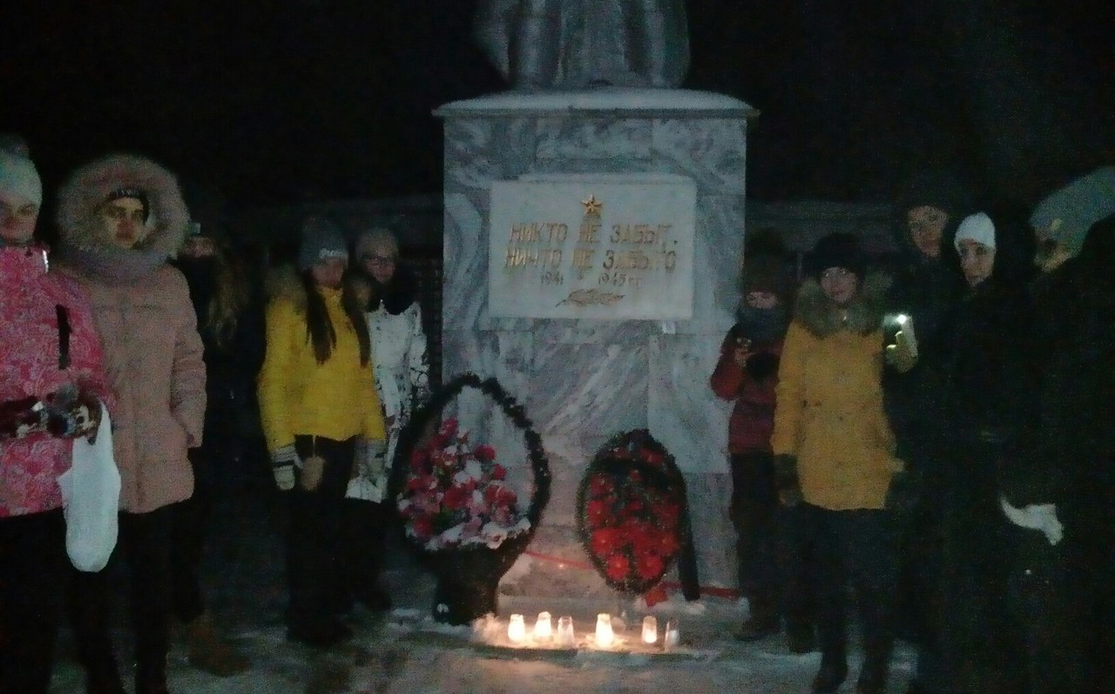
годовщина освобождения Ленинграда от блокады

Slide 8
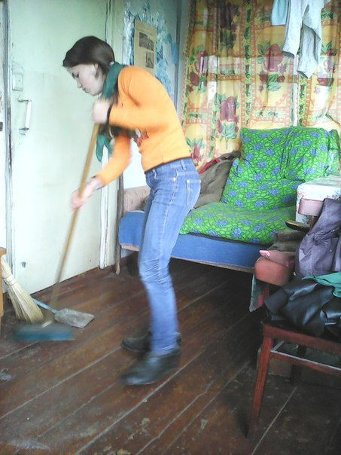
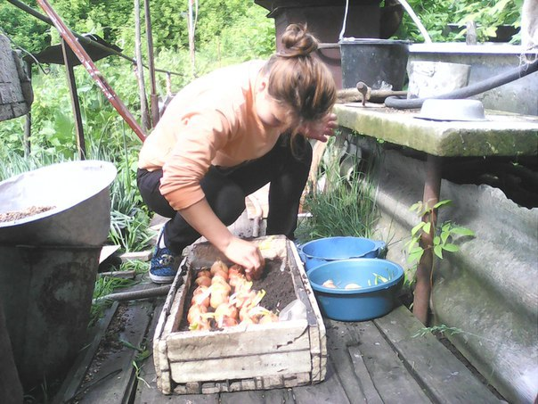
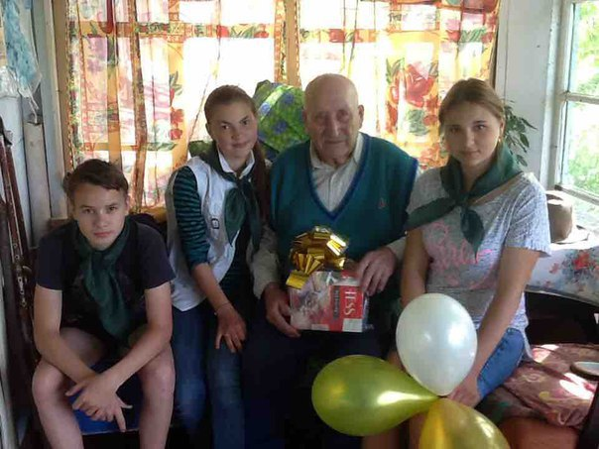
#Не только 9 мая!

Slide 9
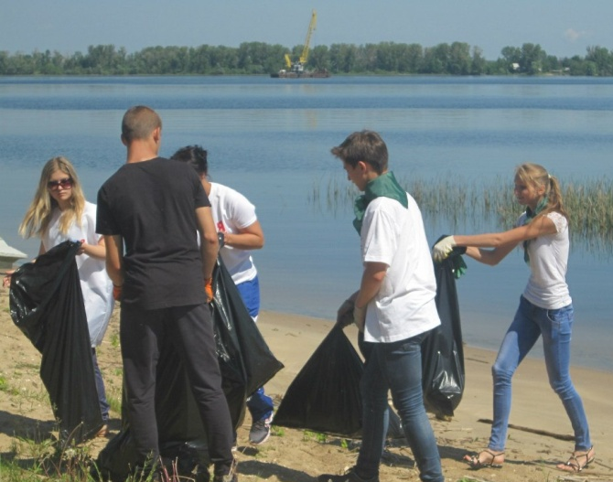
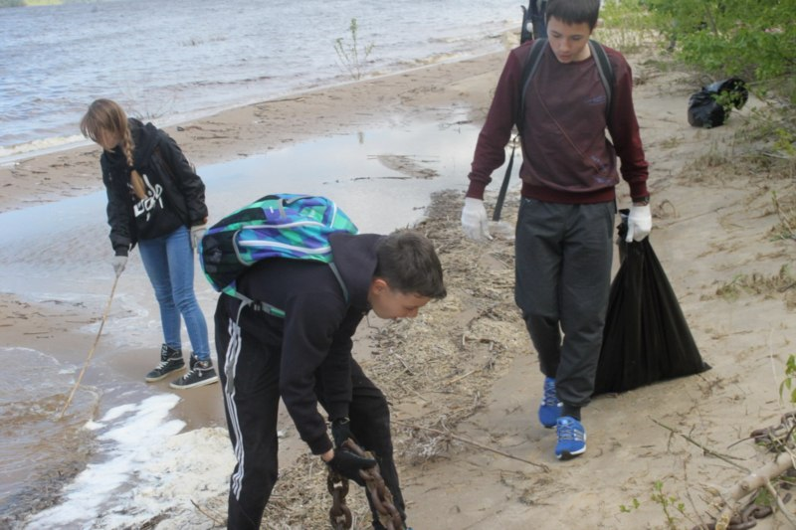
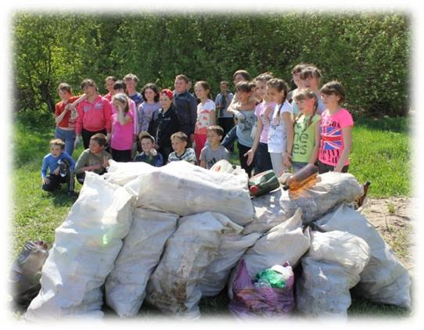
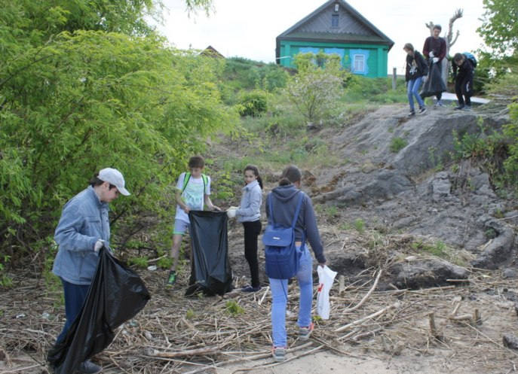
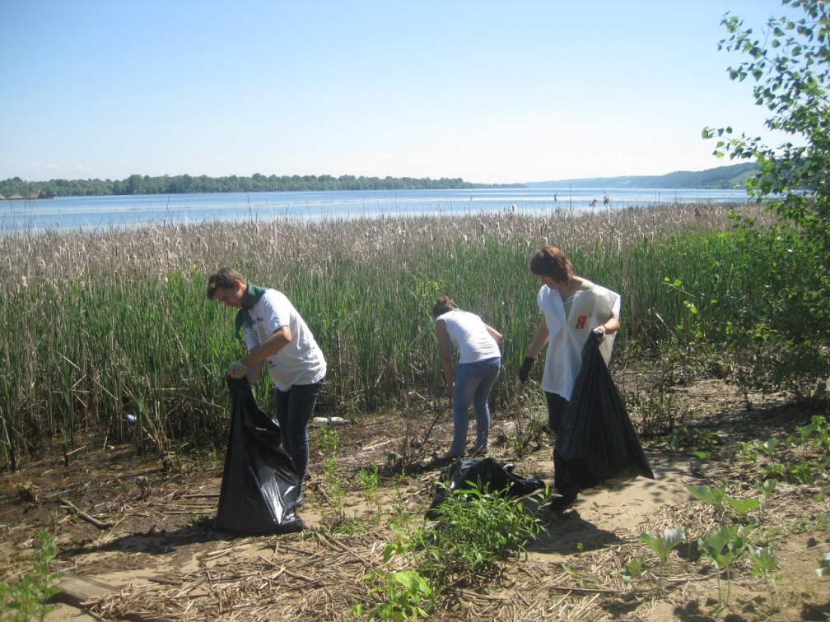
Экологическое направление

Slide 10
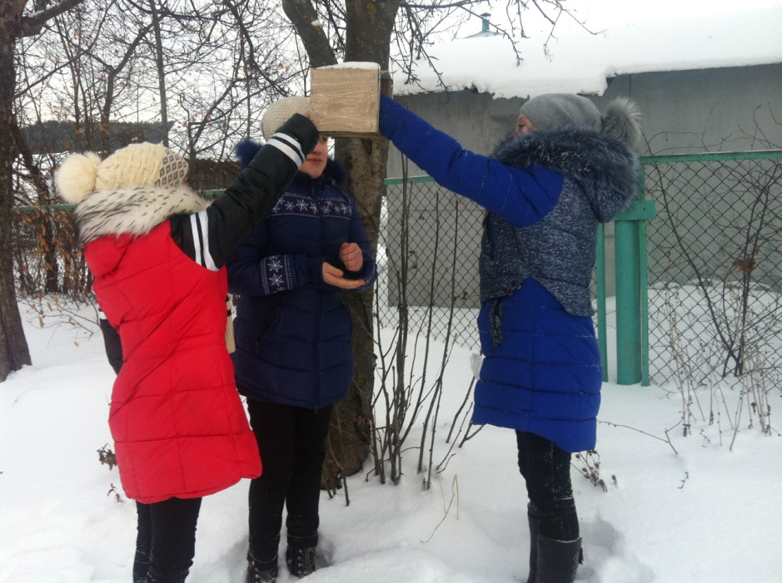
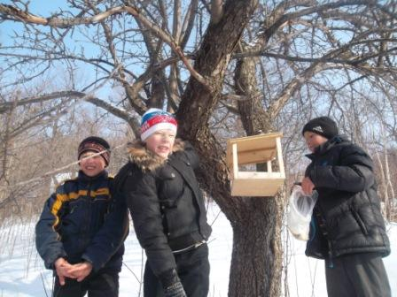
Ежегодная акция «Покормите птиц зимой»

Slide 11
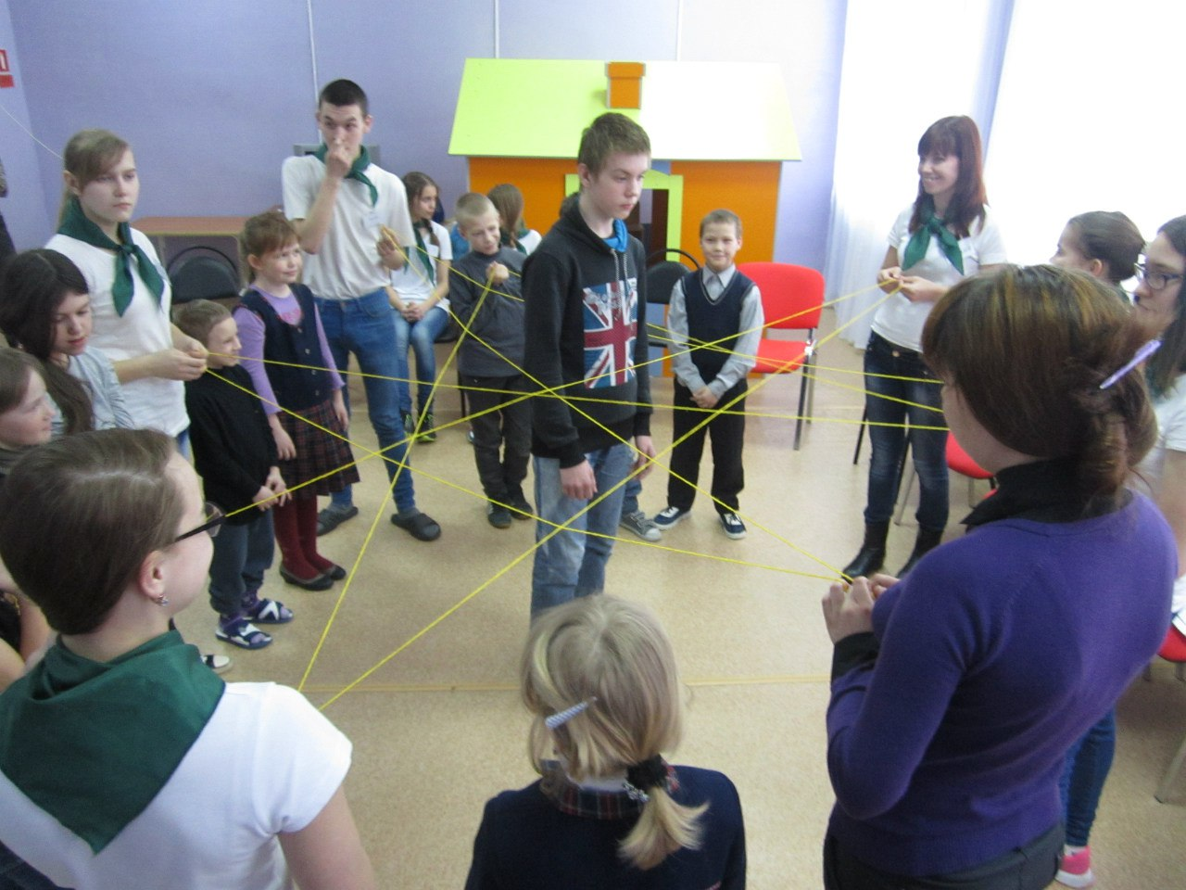
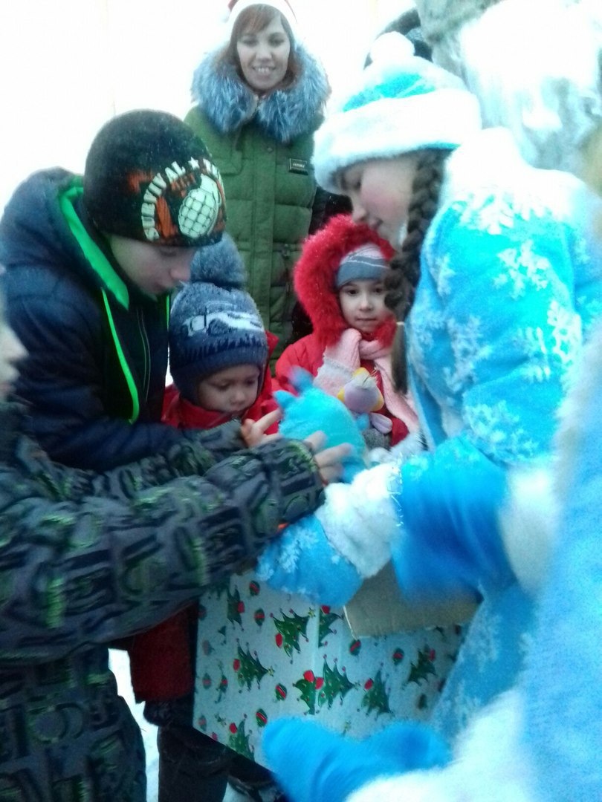
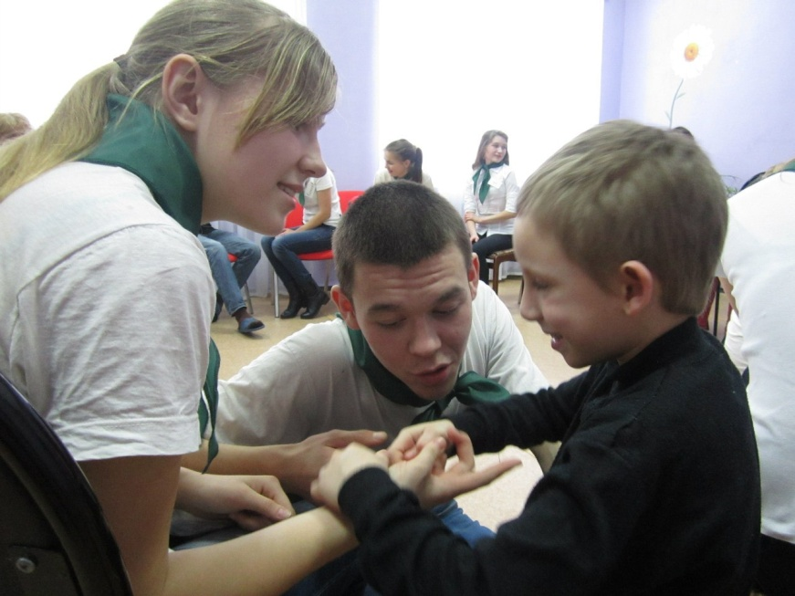
Социальное волонтерство.

Slide 12
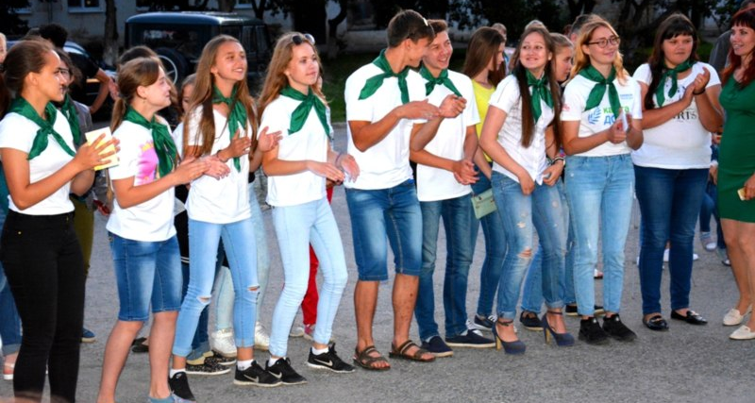
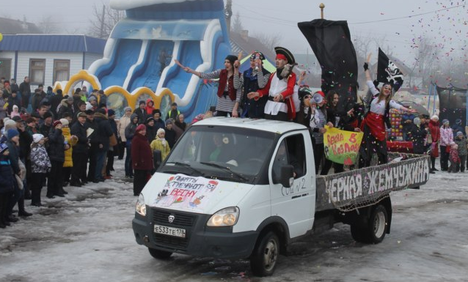
Событийное волонтерство

Slide 13
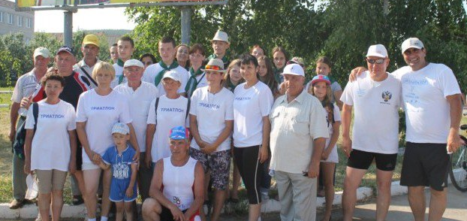
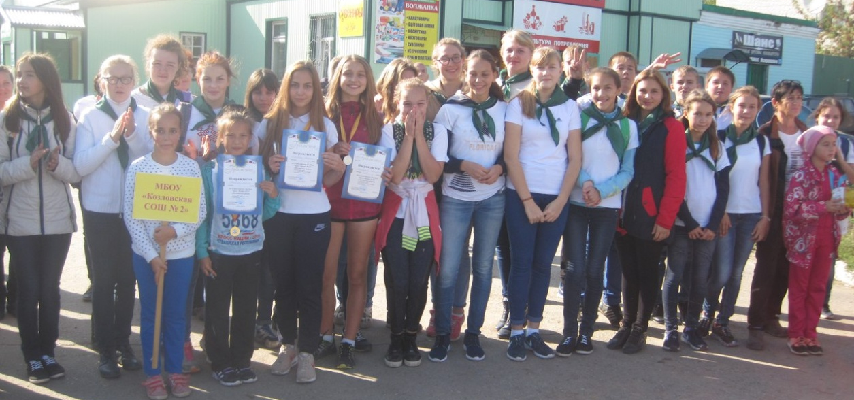
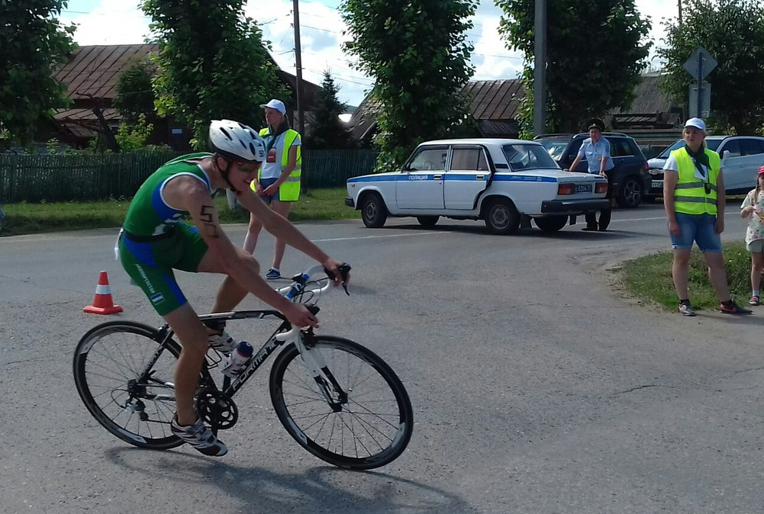
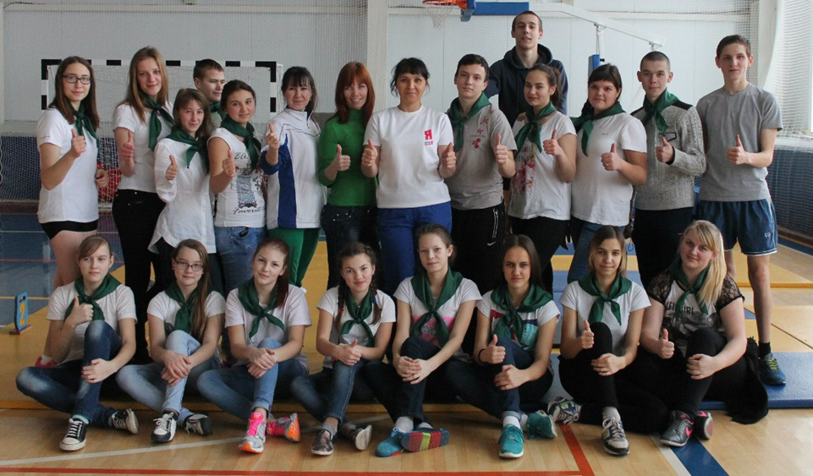
Спортивное волонтерство
Этап Кубка Росси по триатлону
Кросс Нации
ГТО

Slide 14
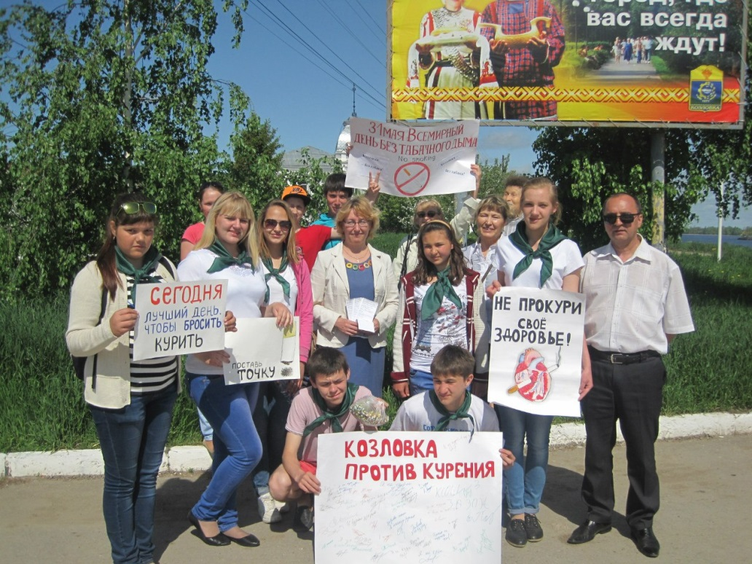
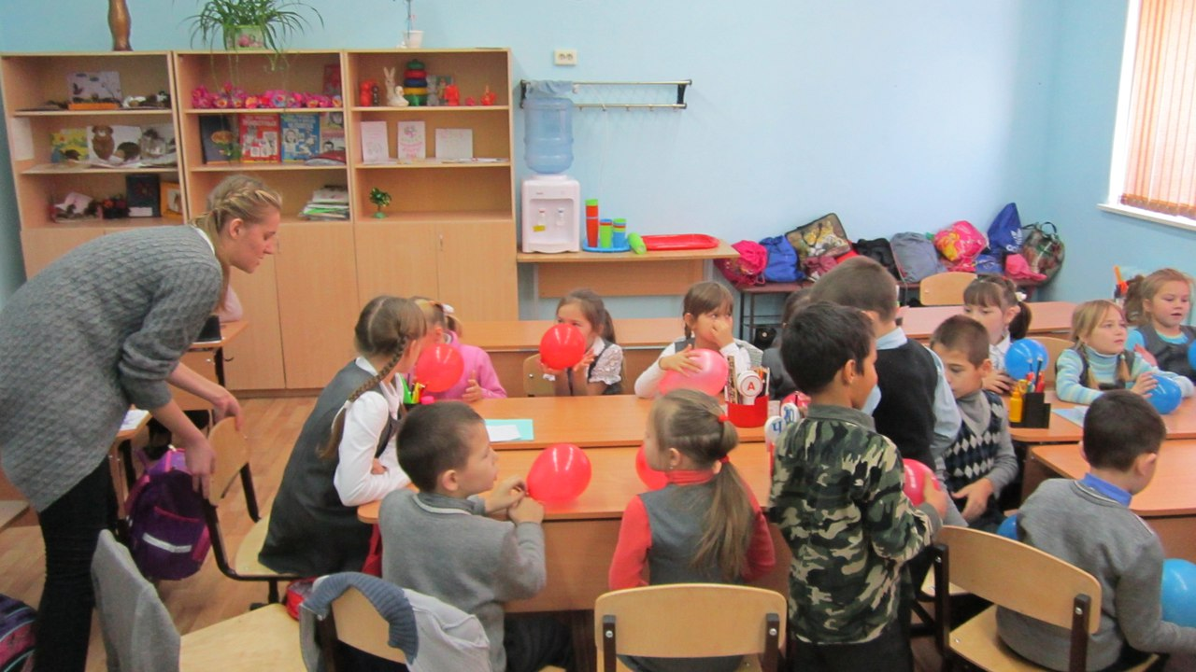
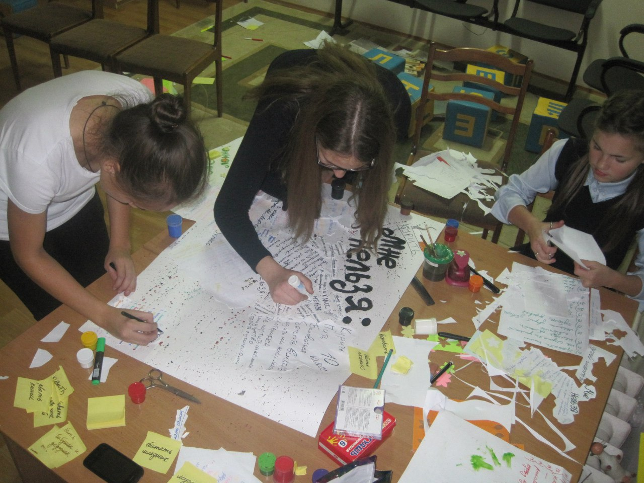
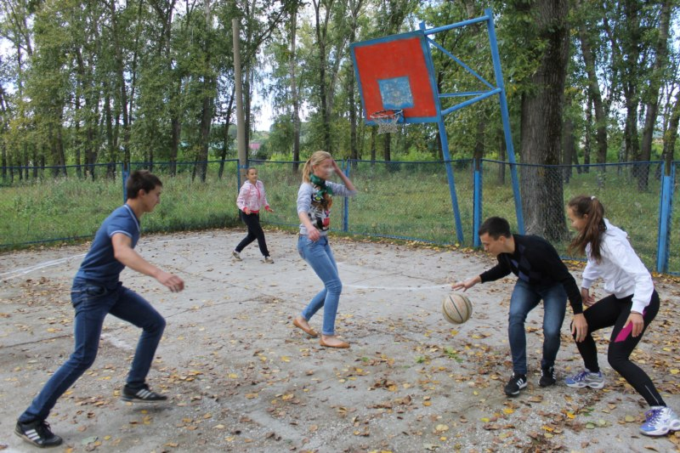
Мы за ЗОЖ!

Slide 15
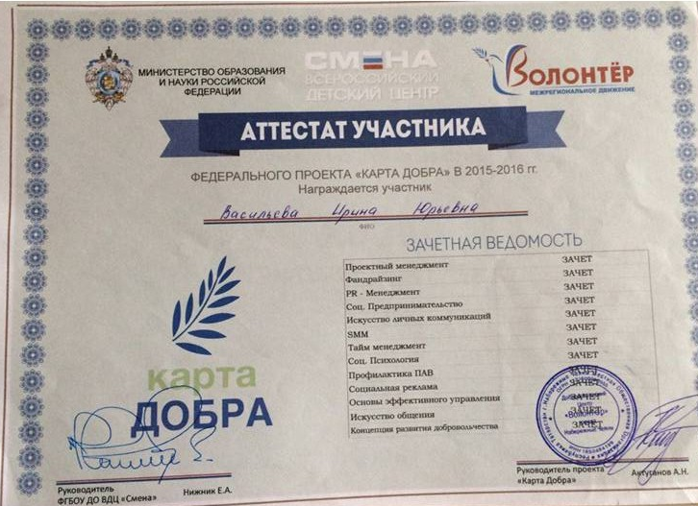
2 место по Республике в проекте «Карта Добра»
Финал Республиканского этапа Всероссийского конкурса «Доброволец России»

Slide 16
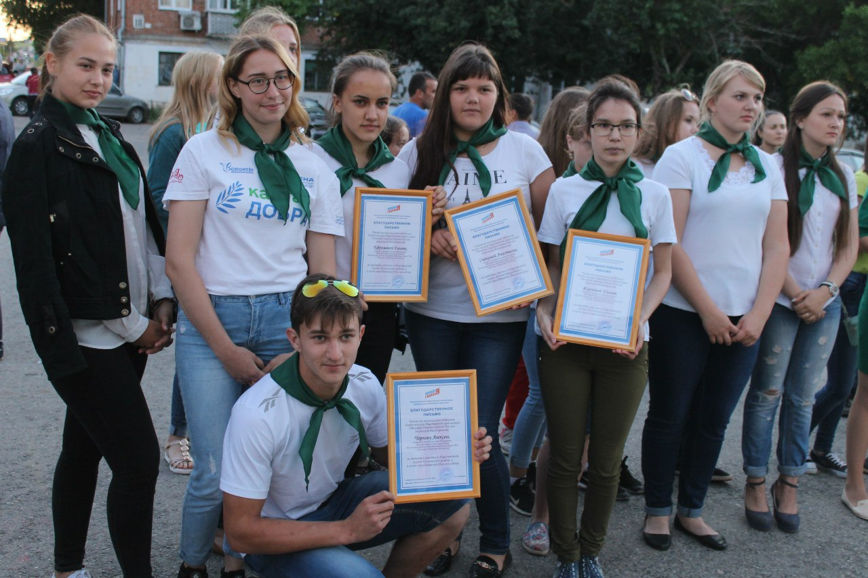

Slide 17
Два мира есть у человека:
Один, который нас творил.
Другой, который мы от века
Творим по мере наших сил.
Спасибо за внимание !

